Slide 1
간신히 GEN-Z
https://github.com/YeanJun-Lee/Gen-Z-Calendar.git
Gen Z Calendar
프로젝트 최종 발표
팀장 : 2071012 이연준
2271246 김소진
2071111 이준용
2091019 채희석
간신히 Gen-Z

Slide 2
간신히 GEN-Z
https://github.com/YeanJun-Lee/Gen-Z-Calendar.git
목 차
01
프로젝트 목표
05
데이터 흐름
02
요구사항 분석
06
UI 및 기능 설명
03
구현 계획
07
최종 시연
04
어플리케이션 구조
08
기대효과 및 팀 후기

Slide 3
간신히 GEN-Z
https://github.com/YeanJun-Lee/Gen-Z-Calendar.git
프로젝트 목표
사용자들로 하여금 캘린더 즉 달력을 활용하여 일정관리를 한눈에 할 수 있도록 하고, 그룹을 형성하여 이 그룹 내에 서로 일정을 공유하는 공유 캘린더의 역할을 하는 어플리케이션을 개발하는 것.

Slide 4
간신히 GEN-Z
https://github.com/YeanJun-Lee/Gen-Z-Calendar.git
요구사항 분석
-- 할 일, 루틴, 약속 분류: 일정 등록 시 할 일, 약속으로 분류할 수 있다.
-- 일정 추가: 터치 앤 드래그로 쉽게 일정을 추가할 수 있다.
-- 일정 자동 조율: 그룹 내 사용자의 일정을 자동으로 조율하고, 충돌 발생 시
다른 일정 후보를 제시하며 자동으로 일정을 재조정한다.
-- 알림: 사용자는 중요한 일정, 약속 변경 사항 등을 적시에 알림을 통해 받을
수 있으며, 알림 방식(이메일, 푸시 알림 등)을 선택할 수 있다.
-- 회원가입 및 로그인: 사용자 계정 관리 기능이 필요하다.
-- 공유 그룹 기능: 그룹을 생성하고, 그룹 내 일정 공유 및 초대/삭제 기능이
필요하다.
기능적 요구사항

Slide 5
간신히 GEN-Z
https://github.com/YeanJun-Lee/Gen-Z-Calendar.git
요구사항 분석
-- 응답 속도: 일정 조율 및 일정 추가 시 1초 내 응답 시간이 필요하다.
-- 보안: 일정 및 개인 정보 보호를 위한 암호화 필요하다.
-- 호환성: 다양한 운영체제 및 기기에서 호환 가능하다.
-- 안정성과 데이터 무결성: 다수의 일정 등록 및 수정 시 데이터 무결성을
보장하며, 시스템은 이러한 작업 중 안정적으로 동작한다.
-- 확장성: 더 많은 사용자 및 그룹을 지원할 수 있도록 확장 가능하다.
-- 디자인: 사용자와 공유자의 일정을 쉽게 확인할 수 있도록 심플하고
직관적이다.
비기능적 요구사항

Slide 6
간신히 GEN-Z
https://github.com/YeanJun-Lee/Gen-Z-Calendar.git
요구사항 분석
-- 데이터 베이스: 사용자 정보, 일정 그룹 정보를 효율적으로 저장하고
관리한다.
-- API 연동: 구글 캘린더와 같은 외부 캘린더 시스템과의 연동이 가능하다.
-- 알림 시스템: 푸시 알림 기능을 통해 중요한 일정 및 일정 변경 사항을
알릴 수 있다.
-- 보안: 일정 및 개인정보 보호를 위한 강력한 보안 시스템을 구축한다.
시스템 요구사항

Slide 7
간신히 GEN-Z
https://github.com/YeanJun-Lee/Gen-Z-Calendar.git
요구사항 분석
-- 사용자 경험: 사용자가 쉽게 자신의 일정을 추가하고 공유할 수 있다.
-- 그룹 관리: 사용자는 그룹을 쉽게 생성하고 관리할 수 있다.
-- 일정 조율: 여러 사용자의 일정이 자동으로 조율될 수 있다.
사용자 요구사항

Slide 8
간신히 GEN-Z
https://github.com/YeanJun-Lee/Gen-Z-Calendar.git
요구사항 분석
- 안드로이드 스튜디오를 이용해 안드로이드 기반 기기에서 구현할 수 있다.
- 사용자 데이터를 관리할 데이터 베이스는 MySQL을 기반으로 한다.
- 서버 구현 시 Java를 이용한 Spring boot를 통해 구현한다.
- 외부 캘린더와의 연동은 연동이 비교적 쉬운 Google Calendar로 한정한다.
- 공유 일정 선정 알고리즘은 Open API를 사용하거나, 직접 코딩하여 구현한다.
제약사항

Slide 9
간신히 GEN-Z
https://github.com/YeanJun-Lee/Gen-Z-Calendar.git
구현 계획
1
4
요구사항 분석 및 설계 (프로젝트 세부 요구사항 분석 및 시스템 구조, 데이터베이스 설계
자동 일정 최적화 기능 개발 (일정 최적화
알고리즘 구축 및 반영)
2
5
백엔드 서버 개발 ( 서버 및 데이터베이스 구축)
서버 연동 및 테스트 (시스템 전반에 대한 디버깅 및 피드백 반영)
3
6
프론트엔드 개발 (UI 및 디자인 구축)
최종 마무리 단계 (왼성본에 기반한 정상적인
구동 총 확인 후 배포)

Slide 10
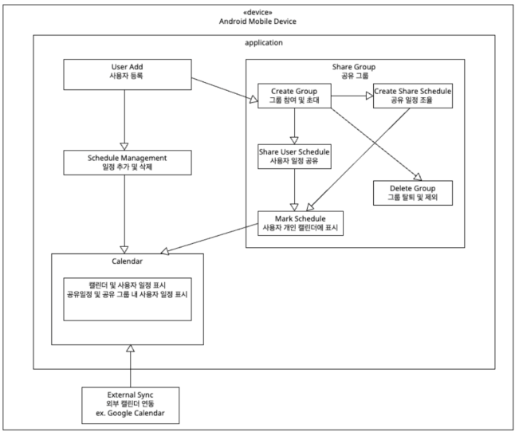
간신히 GEN-Z
https://github.com/YeanJun-Lee/Gen-Z-Calendar.git
어플리케이션 구조

Slide 11
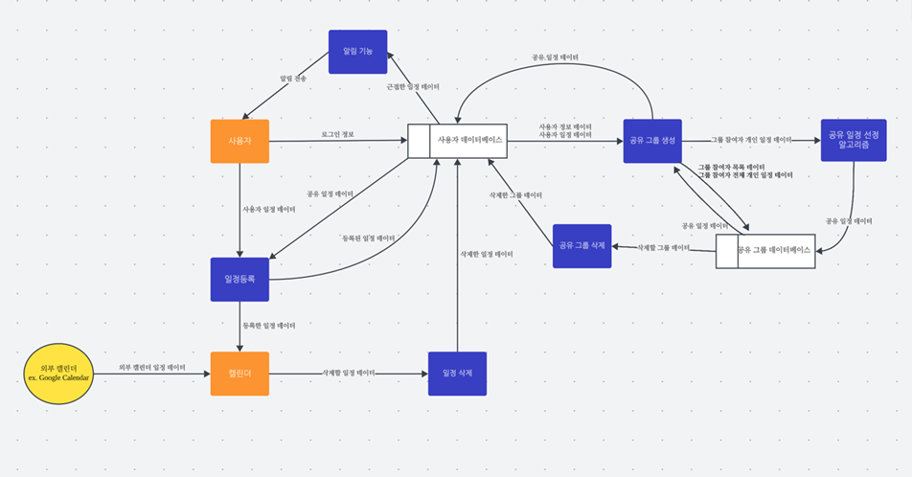
간신히 GEN-Z
https://github.com/YeanJun-Lee/Gen-Z-Calendar.git
데이터 흐름

Slide 12
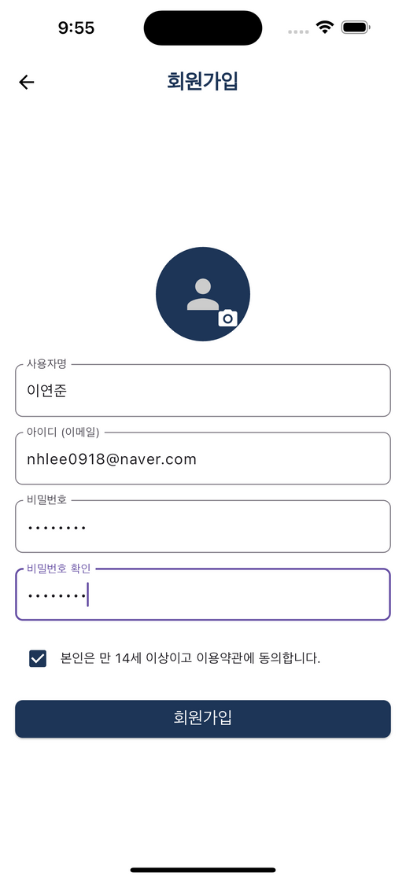
간신히 GEN-Z
https://github.com/YeanJun-Lee/Gen-Z-Calendar.git
UI 및 기능 설명
이메일 및 회원 정보를 입력하여 가입
회원가입

Slide 13
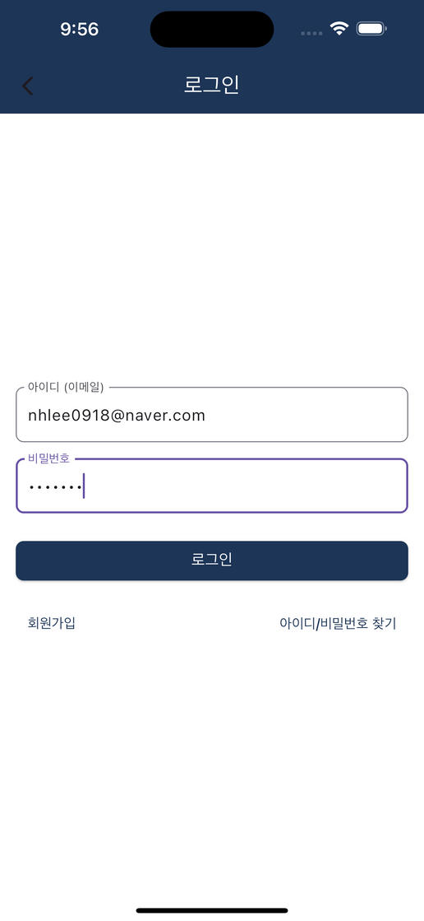
간신히 GEN-Z
https://github.com/YeanJun-Lee/Gen-Z-Calendar.git
UI 및 기능 설명
가입한 이메일 및 회원 정보를 토대로 입력하여 로그인
로그인

Slide 14
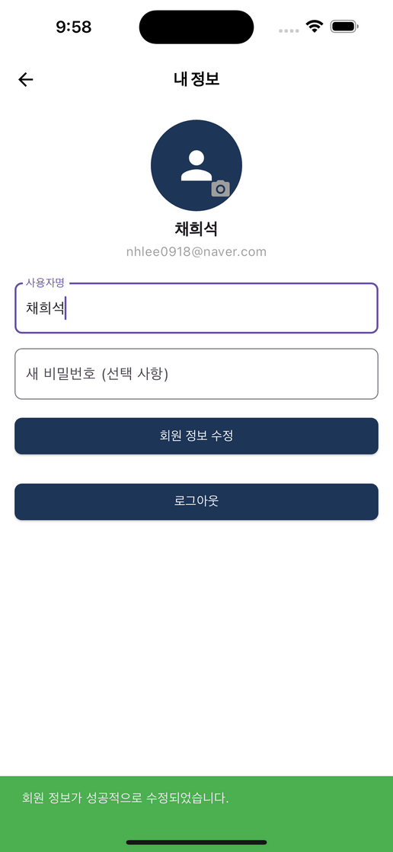
간신히 GEN-Z
https://github.com/YeanJun-Lee/Gen-Z-Calendar.git
UI 및 기능 설명
사용자 정보를 확인 및 수정
마이페이지

Slide 15
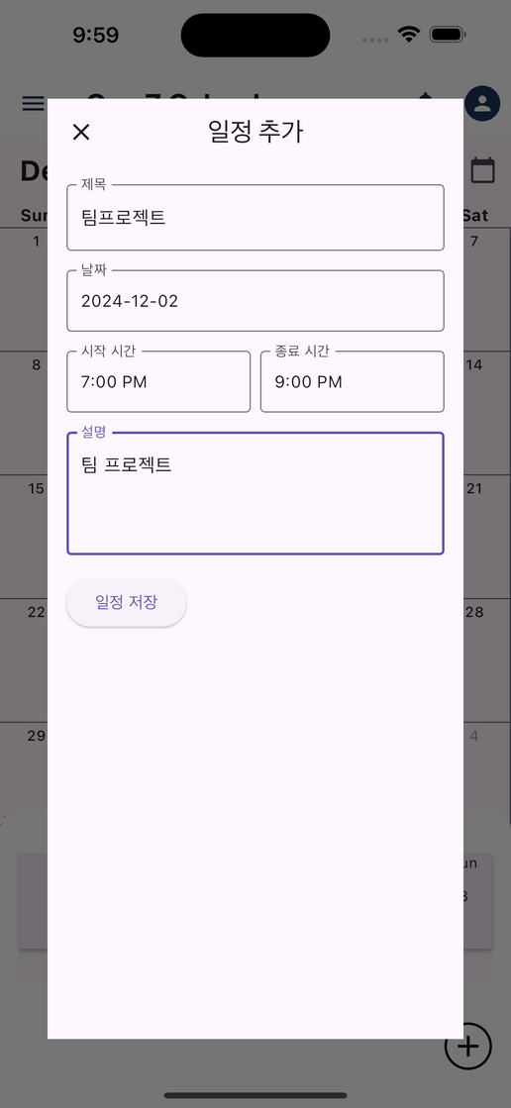
간신히 GEN-Z
https://github.com/YeanJun-Lee/Gen-Z-Calendar.git
UI 및 기능 설명
사용자의 일정을 캘린더에 추가
일정 추가

Slide 16
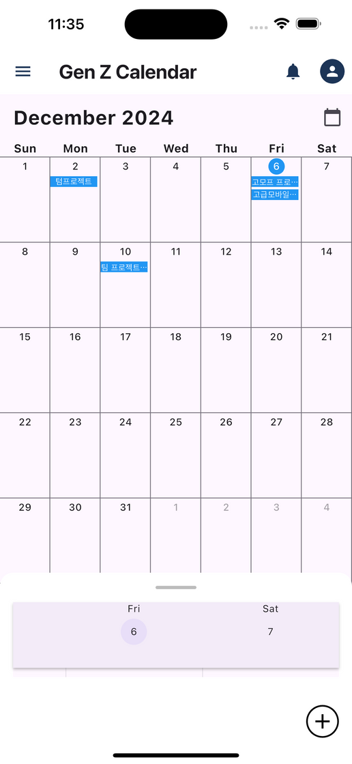
간신히 GEN-Z
https://github.com/YeanJun-Lee/Gen-Z-Calendar.git
UI 및 기능 설명
사용자의 일정을 캘린더에 추가
일정 추가 확인

Slide 17
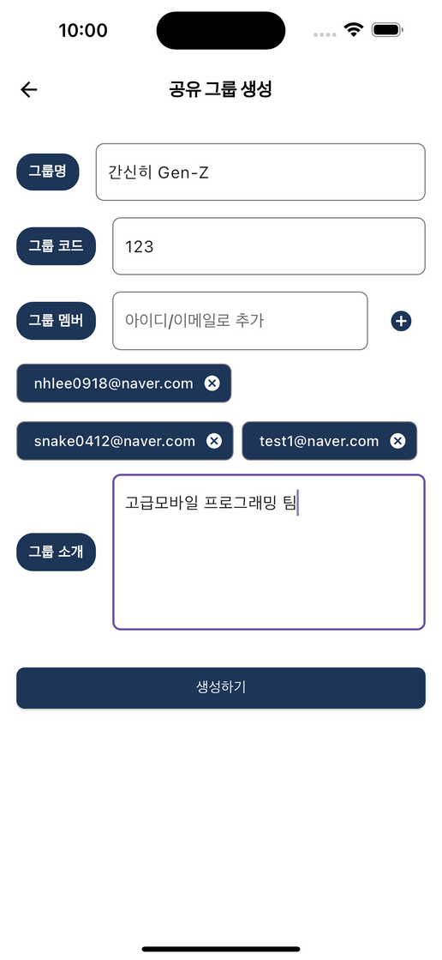
간신히 GEN-Z
https://github.com/YeanJun-Lee/Gen-Z-Calendar.git
UI 및 기능 설명
공유 그룹을 생성하여 일정 화면에 추가
그룹 생성

Slide 18
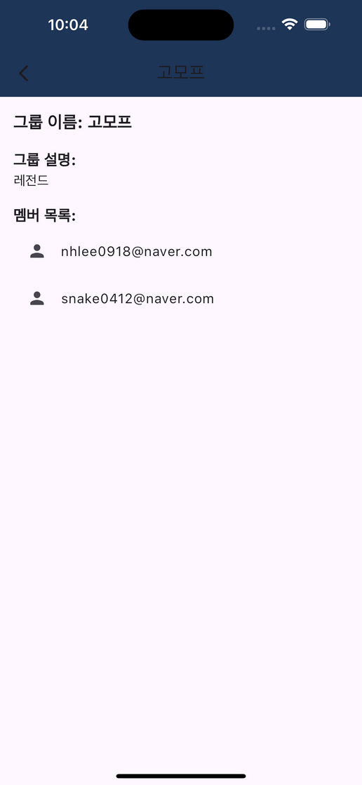
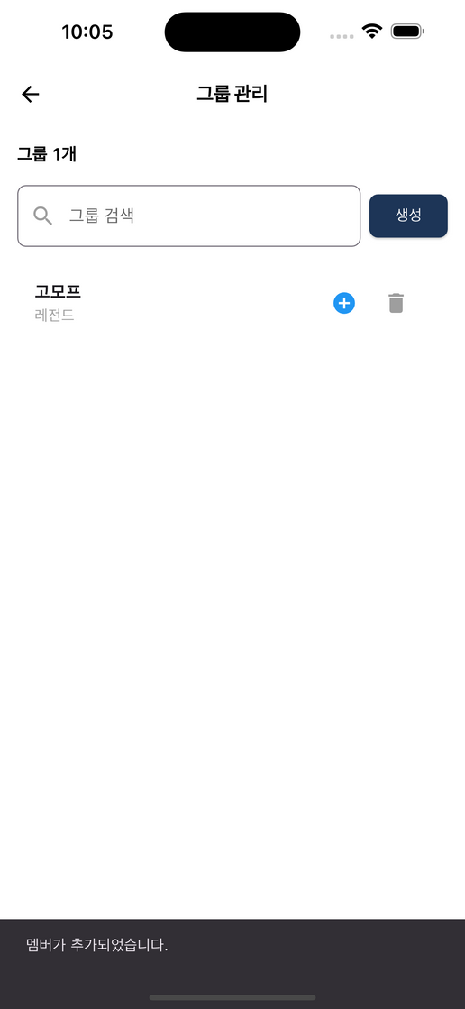
간신히 GEN-Z
https://github.com/YeanJun-Lee/Gen-Z-Calendar.git
UI 및 기능 설명
공유 그룹에 속한 멤버를 변경하거나 초대 혹은 삭제
그룹 멤버 변경

Slide 19
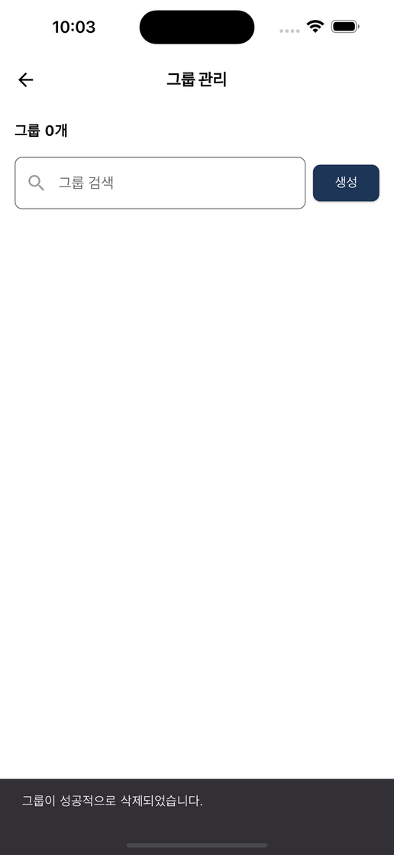
간신히 GEN-Z
https://github.com/YeanJun-Lee/Gen-Z-Calendar.git
UI 및 기능 설명
공유 그룹을 삭제
그룹 삭제

Slide 20
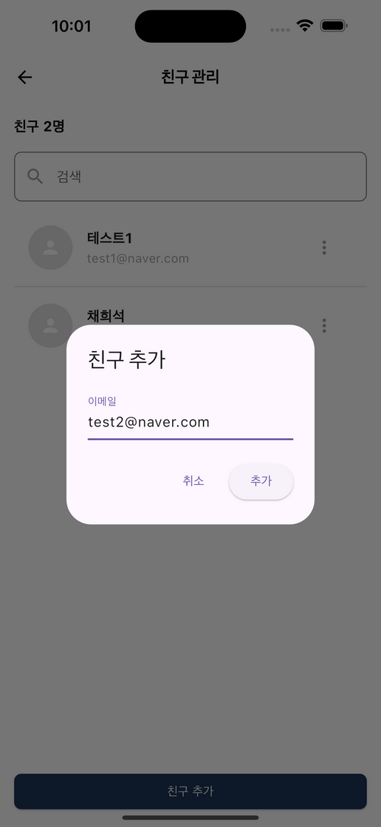
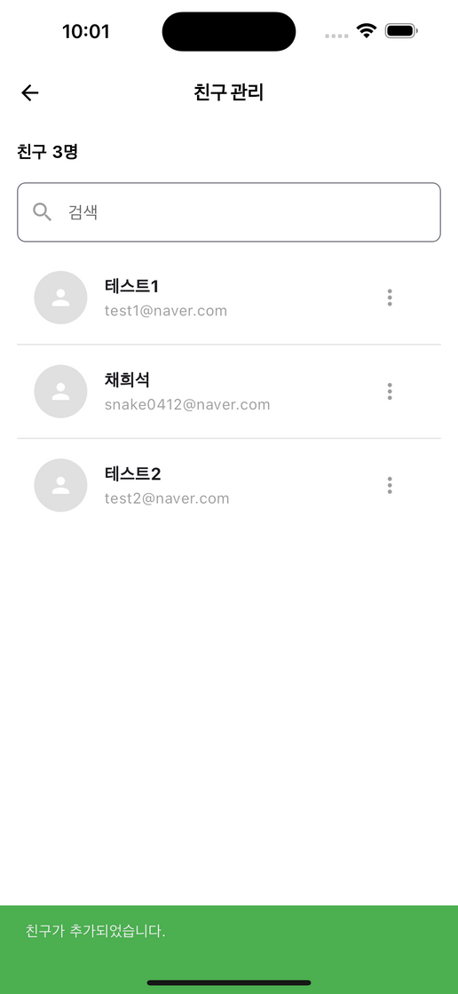
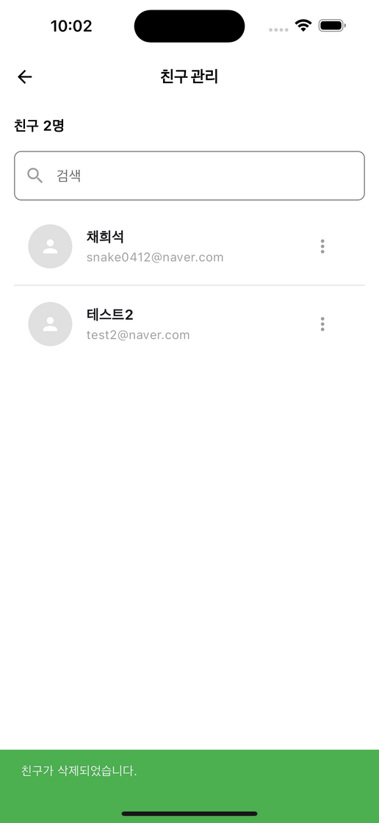
간신히 GEN-Z
https://github.com/YeanJun-Lee/Gen-Z-Calendar.git
UI 및 기능 설명
친구 리스트를 확인하고 친구 추가 및 삭제
친구 추가 및 삭제

Slide 21
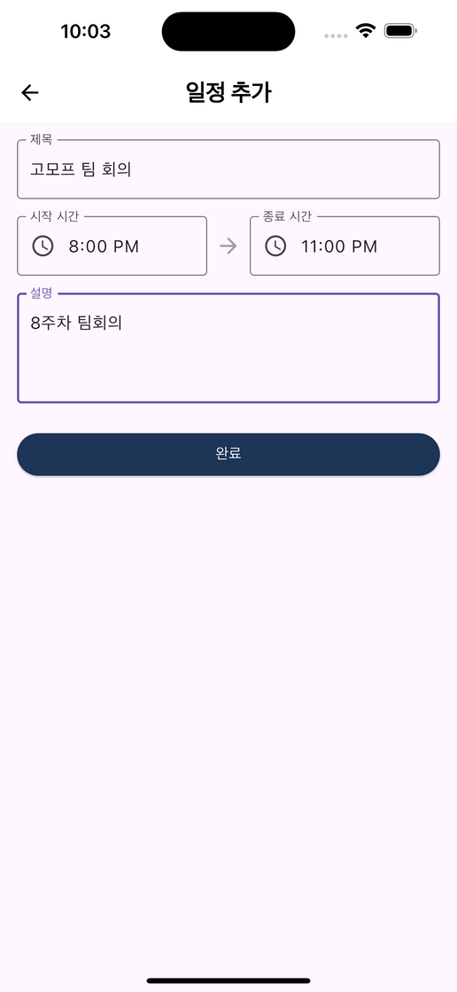
간신히 GEN-Z
https://github.com/YeanJun-Lee/Gen-Z-Calendar.git
UI 및 기능 설명
공유 그룹 내에 속한 사람들의 일정을 기반으로 공유 일정을 생성
공유 일정 생성

Slide 22
간신히 GEN-Z
https://github.com/YeanJun-Lee/Gen-Z-Calendar.git
최종 시연

Slide 23
간신히 GEN-Z
https://github.com/YeanJun-Lee/Gen-Z-Calendar.git
기대 효과
바쁜 일정들을 일괄적으로 추가하고 공유함으로써 일정을 놓치지 않고 효율적으로 관리할 수 있으며, 팀 프로젝트, 약속, 소모임 활동 등 서로의 시간을 조율하여 만남을 가져야 함에 있어서 보다 더 쉽게 일정 및 약속을 잡을 수 있음. 간단한 기능들로 약속을 잡는 시간을 줄여주고 이에 따라서 캘린더를 활용해 하루, 한 주, 한 달의 시간을 알차게 분배하여 사용할 수 있음. 그룹을 공유하는 사람들끼리의 커뮤니티 형성에도 간접적으로 도움을 줄 수 있고, 기존의 사용자들이 자주 사용했던 캘린더와의 연동을 통해 편의성도 증대해볼 수 있음

Slide 24
간신히 GEN-Z
https://github.com/YeanJun-Lee/Gen-Z-Calendar.git
팀 후기
이번 Gen-Z 공유 캘린더 프로젝트를 통해 다양한 기술을 배우고 팀원들과의 협업을 경험할 수 있었습니다. 특히 Flutter와 Firebase를 활용해 멀티플랫폼 개발을 경험한 것은 큰 자산이 되었습니다. 코드를 병합할 때 어려움이 많았지만 팀원들과의 긴밀한 협업과 원활한 의사소통 덕분에 계획된 일정 내에 프로젝트를 완료할 수 있었고, 사용자 편의성을 고려한 UI/UX를 구현하는 데 집중할 수 있었습니다. 이 프로젝트에서 배운 점들을 바탕으로 향후 더 큰 도전에도 자신감을 가질 수 있을 것 같습니다.

Slide 25
간신히 GEN-Z
https://github.com/YeanJun-Lee/Gen-Z-Calendar.git
감사합니다
팀장 이연준
2071012
010-3107-8786
nhlee0918@naver.com
김소진
2271246
010-2551-1613
ksj3551613@naver.com
이준용
2071111
010-2815-4686
lij7421@naver.com
채희석
2091019
010-7739-5870
snake0412@naver.com

